Slide 1
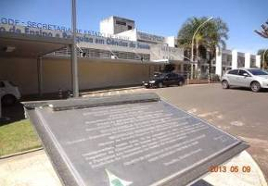
Caso clínico: Convulsão Febril
ESCS SEMPRE!
Internos: Kayo Luiz Matsumoto de Oliveira
Sávya Emiko Umeno Oliveira
Coordenação: Luciana Sugai
Escola Superior de Ciências da Saúde – ESCS
www.paulomargotto.com.br
Brasília, 5 de setembro de 2013

Slide 2
História clínica da admissão
Identificação:
LPSA, 5 meses;
Sexo masculino;
Peso atual: 7,4kg
Admissão: 22/09/13
QP: “Convulsão”, há 1 dia.

Slide 3
História clínica da admissão
HDA: Mãe refere que a criança está com quadro de tosse seca, sem horário preferencial desde o dia 10/09/13, associada a coriza hialina, sem hemoptise. Relata febre desde o dia 19/09/13, diária - geralmente 1 pico/dia -, de até 39 °C, principalmente no período vespertino, apesar do uso de paracetamol de horário (6 gotas de 6/6h – quando apresentava quadros febris - até 8/8h). Associado ao quadro, refere vômitos (1 episódio em 20/09/13 e 3 episódios em 22/09/13), pós prandiais, com restos alimentares, de volume variável, sem sangue ou muco. No dia 22/09/13, por volta das 18h, apresentou crise descrita pela mãe com movimentos tônico-clônicos, com hiperextensão cervical, associado a sialorréia, cianose labial e desvio do olhar conjugado para cima, duração aproximada de 5 minutos, com liberação de esfíncter vesical, sem liberação de esfíncter anal e sonolência pós-ictal. Diante do quadro, procurou o serviço médico no PS – HRAS.
Aceitando bem a dieta oral. Nega dispneia, alteração na cor, cheiro ou volume urinário, alteração na consistência das fezes, hematoquezia ou melena.

Slide 4
História clínica da admissão
Antecedentes Patológicos:
Nega internações anteriores, cirurgias prévias, alergias medicamentosas ou alimentares, uso contínuo de medicações, cardiopatias, pneumopatias ou outras comorbidades.
Antecedentes Fisiológicos:
Nascido de parto cesárea (parada de progressão), com IG 41 + 6sem., 2990g, 48cm de comprimento. Nega intercorrências no parto ou na gestação.
Cartão de vacinação atualizado.
Há 01 mês introduziu NAN, Mucilon, frutas e sucos.
Co-habita com outras 03 pessoas em casa de alvenaria, com saneamento básico completo. Refere tabagismo passivo.

Slide 5
História clínica da admissão
História Familiar:
Mãe – refere epilepsia diagnosticada aos 8 anos. Atualmente em tratamento com anticonvulsivantes.
Pai - hígido
Irmã, 1 ano e 6 meses - história de crise convulsiva febril
Nega doenças neurológicas na família.
EXAME FÍSICO DE ADMISSÃO (22/09/13):
BEG, normocorada, anictérica, acianótica, hidratada, eupnéica.
ACV: RCR em 2T, BNF, sem sopros.
AR: MVF+, sem RA.
Abdome: RHA+. Plano, flácido, indolor, sem VMG ou massas palpáveis.
Ext: bem perfundidas, sem edema.
Pele: sem lesões.
SN: sem sinais meníngeos.

Slide 6
Exames complementares
Hemograma (22/09/13):
Hemácias: 5.55 .10⁶ /uL; Hemoglobina: 13.2g/dl; Hematócrito: 40%
VCM: 72.1fl; HCM: 23.8pg; CHCM: 33g/dl; RDW: 16.7%
7900 leucócitos (28% de neutrófilos; 1% de bastonetes; 27% de segmentados; 0% de eosinófilos e basófilos; 4% de monócitos; 68% de linfócitos)
348000 plaquetas
VHS (22/09/13): 20 mm/h
TGO (22/09/13): 46U/l; TGP: 18U/l

Slide 7
Lista de problemas
Tosse seca e coriza hialina
Febre diária
Vômitos pós prandiais
Crise convulsiva tônico-clônica
Erro alimentar
Tabagismo passivo
História familiar de epilepsia e crise convulsiva febril
Transaminases e VHS aumentados
VCM e HCM reduzidos

Slide 8
Prescrição no 1º DIH
Dieta Oral pra idade
HV 70% do Holliday
Dipirona SOS

Slide 9
HIPÓTESES

Slide 10
Evolução do caso
2° DIH – PS:
Em uso de:
-Dieta Oral pra idade
-HV 70% do Holliday
-Dipirona SOS
Mãe relata que criança não apresentou mais crises ou picos febris após a internação.
Aceitando bem a dieta oral. Eliminações fisiológicas preservadas.
Ao exame:
BEG, normocorada, anictérica, acianótica, hidratada, eupneica.
ACV: RCR em 2T, BNF, sem sopros.
AR: MVF+, sem RA.
Abdome: RHA+. Plano, flácido, indolor, sem VMG ou massas palpáveis.
Ext: bem perfundidas, sem edema.
Pele: sem lesões.
SN: sem sinais meníngeos.
CD: Manter vigilância clínica

Slide 11
Evolução do caso
3° DIH – PS:
Em uso de:
-Dieta Oral pra idade
-HV 70% do Holliday
-Dipirona SOS
Mãe refere que a criança está com melhora importante, apresentando apenas coriza no momento. Nega febre, tosse, vômitos e crises convulsivas nas últimas 24h. Aceitando bem a dieta oral. Eliminações fisiológicas preservadas.
Ao exame:
BEG, normocorada, anictérica, acianótica, hidratada, eupneica.
ACV: RCR em 2T, BNF, sem sopros.
AR: MVF+, sem RA.
Abdome: RHA+. Plano, flácido, indolor, sem VMG ou massas palpáveis.
Ext: bem perfundidas, sem edema.
Pele: sem lesões.
SN: sem sinais meníngeos.
CD: alta com orientações

Slide 12
Diagnósticos diferenciais

Slide 13
Crises convulsivas
Distúrbios metabólicos: ex. uremia
Distúrbios eletrolíticos: ex. Na, glicose, Ca
Intoxicações exógenas
Abstinência ao álcool
AVE isquêmico/hemorrágico
Tumores
Vasculites
Fármacos: ex. penicilinas, carbapenêmicos, isoniazida, antidepressivos, neurolépticos, ciclosporina, anfetamínicos
Encefalites
Meningites
Crises convulsivas febris

Slide 14
Encefalites
Extremamente raras (e de difícil prevenção)
Acometimento primário do encéfalo
Repercussões vão depender da área atingida e concentração de neurônios lesados
Instalação pode ser súbita ou gradual, com pródromos inespecíficos acompanhando ou precedendo quadro neurológico (febre, calafrios, mal-estar geral e cefaléia)
Quase sempre virais – em geral com evolução benigna – exceto a forma herpética

Slide 15
Etiologias Virais
  50% dos casos – não identificado
  Herpes simples
  Zoster
  Arboviroses (fáscies típica – amímica, letárgica)
  Sarampo, poliomielite, rubéola

Slide 16
Quadro clínico
  Comprometimento encéfálico - febre, ataxia, apatia, hiperreflexia, reflexos patológicos, paresias, confusão, delírio e coma.
  Sinais meníngeos + convulsões também presentes.

Slide 17
Diagnóstico
  Clínica
  LCR em geral, turvo (em “água de côco”), com pleocitose (40 a 3500 cel/mm³ - monócitos), aumento de proteínas. Glicose e cloretos normais
  EEG – lesões difusas, alteração bilateral em sulcos (lateral-anterior)
  TC / RM
  Diferenciar: meningite tuberculosa, S. de Reye, tumores ou abcessos, intoxicação – saturnismo

Slide 18
Tratamento
  Específico: Aciclovir
  Na suspeita de encefalite herpética: iniciar dexametasona e aciclovir por 10 dias
  Suporte
    Sedativos
    Manitol
    Anticonvulsivantes – fenobarbital
    Hidratação
    Antitérmicos

Slide 19
Meningite bacteriana

Slide 20
Meningite bacteriana
Definição: infecção purulenta das meninges e espaço subaracnóide
Envolvimento frequente do parênquima cerebral (meningoencefalite)
1 mês – 5 anos: 90% dos casos

Slide 21
Fisiopatologia
Maioria dos casos: IVAS → invasão do epitélio pelos agentes → disseminação hematogênica → plexo coróide → espaço aracnóide
Em crianças, incomum disseminação a partir de endocardites, PNM, tromboflebite, focos infecciosos de seios paranasais, ouvido médio, mastóide ou osteomielite de crânio
Líquor: ↓ imunoglobulinas/proteínas do complemento

Slide 22
Fisiopatologia
Lise bacteriana → liberação de elementos da parede celular → citocinas → alt. da permeabilidade capilar → edema cerebral vasogênico e extravasamento de proteínas/leucócitos para o líquor → bloqueio da reabsorção liquória pelas granulações aracnóideas → hidrocefalia e edema intersticial
Envolvimento arterial/venoso no espaço aracnóideo → isquemia cerebral → edema citotóxico

Slide 23
Fisiopatologia
Perda da autorregulação cerebrovascular (normal: ↑PAM → vasoconstricção para evitar hiperfluxo/edema cerebral e ↓PAM → vasodilatação para evitar isquemia)
Inflamação por contiguidade dos vasos → trombose
SIADH: ↑edema cerebral → ↑PIC/ ↓perfusão

Slide 24
Etiologia
RN e lactentes: gram negativas entéricas (E.coli, por exemplo), Streptococcus agalactiae e Listeria monocytogenes
< 5 anos: Neisseria meningitidis, Haemophilus influenzae e Streptococcus pneumoniae
Meningite meningocócica mais comum até 20 anos e Streptococcus pneumoniae após

Slide 25
Etiologia
Streptococcus pneumoniae: geralmente mais gravidade e sequelas
Fat. de risco: PNM, OMA, alcoolismo, DM, anemia falciforme
Neisseiria meningitis: 60% dos casos (crianças/jovens)
- Deficiência de complemento: mais susceptíveis

Slide 26
Etiologia
Listeria monocytogenes (gram +): idosos e alt. da imunidade celular (ex. transplantados, gestantes 26-36ªsem., terapia imunossupressora)
Bastonetes gram negativos: DM, alcoolismo, ITU crônica, estrongiloidíase disseminada, pós neurocirurgias
Pós punção lombar: S. aureus e Pseudomonas aeruginosa

Slide 27
Quadro clínico
RN e lactentes:
Raramento com sinais de irritação meníngea
Suspeita diagnóstica com sinais inespecíficos: febre, irritabilidade, agitação, grito meníngeo, recusa alimentar
Podem haver: vômitos, convulsões e abaulamento de fontanela
Punção lombar sempre que houver sepse nessa faixa etária

Slide 28
Quadro clínico
Pré-escolares (2-6anos) e adultos:
Início geralmente súbito
Febre, cefaléia intensa, náuseas, vômitos, rigidez de nuca, rash petequial (em 50% das meningocócicas)
Sinais de irritação meníngea: Kerning e Brudzinski
Rebaixamento do nível de consciência

Slide 29
Quadro clínico
Comprometimento encefálico: convulsões, paralisias, tremores, transtornos pupilares, hipoacusia, ptose palpebral e nistagmo
Paralisia do VII par e oftalmoplegia – mais associados a pneumocócica
↑PIC → ↓nível de consciência, midríase, papiledema, paralisia do VI par, descerebração e reflexo de Cushing (bradicardia, hipertensão e arritmia respiratória)

Slide 30
Diagnóstico laboratorial
Suspeita clínica → hemocultura + punção lombar – entre S1 e L1, geralmente L3-4 (exceto ↓ consciência/alt. ex. neurológico → neuroimagem)
Única contraindicação formal: piodermite no local da punção

Slide 31
Diagnóstico laboratorial
Estudo do líquor - valores normais (alteração):
Pressão de abertura: 5-18 cmH₂O (↑)
Coloração: límpido e incolor (turvo – neutrófilos; xantocromia – hemorragia subaracnóidea)
Contagem de células: até 4/mm3 (>500/mm3; >70% neutrófilos; Listeria monocytogenes pode mononucleares)

Slide 32
Diagnóstico laboratorial
Estudo do líquor - valores normais (alterações):
Bioquímica:
- Glicose > 2/3 do valor sérico (<40mg/dl ou glic. liquórica/sérica < 0,4);
Proteínas totais: geralmente < 30mg/dl, mas varia com a idade (>45mg/dl)

Slide 33
Diagnóstico laboratorial
Estudo do líquor - valores normais (alterações):
Aglutinação pelo látex ou contraimunoeletroforese: pesquisa de Ag bacterianos - ↑especificidade; ↓sensibilidade
Exame microbiológico - gram ou cultura

Slide 34
Tratamento
Emergência infecciosa
Glicocorticóides:
↓ produção de citocinas inflamatórias no líquor – principalmente com Haemophilus e pneumococo
Iniciado 20 minutos antes do ATB
Isolamento respiratório por 24h – meningococo e hemófilo

Slide 35
Tratamento
HV com solução isosmolar evitando a hiperhidratação – piora SIADH e edema cerebral
Manitol, elevação de cabeceira
Diazepam – convulsões; hidantoína ou fenobarbital para o controle
Repetir punção em 24-36h – pneumococo ou casos que não evoluem bem

Slide 36
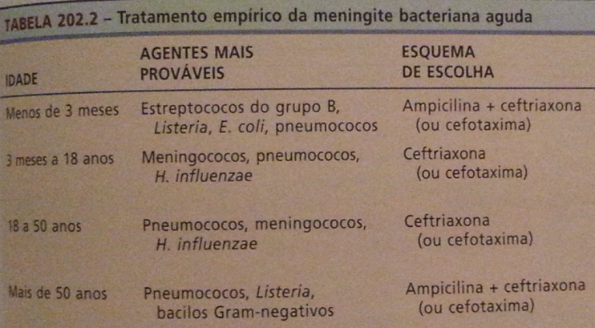
Tratamento

Slide 37
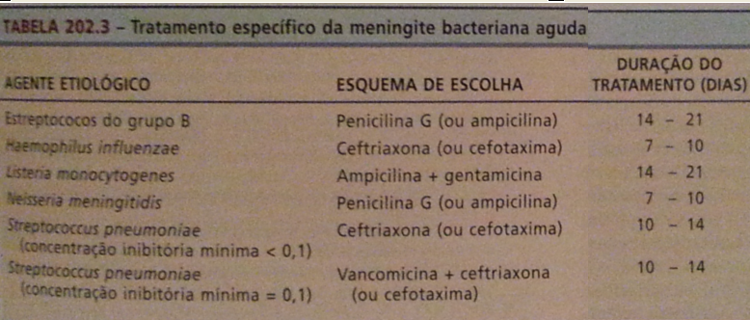
Tratamento

Slide 38
Complicações
Coma: edema + herniação/ lesão cortical difusa
Choque séptico
SIADH
Efusão subdural estéril (retorno de febre, irritabilidade, convulsões, vômitos)
Empiema subdural
Ventriculite (geralmente – demora no início do tto)
Hidrocefalia
Lesão nervo facial/vestibulococlear
Sequelas: retardo psicomotor, surdez, epilepsia

Slide 39
Profilaxia
Meningococo:
Contatos familiares e íntimos
Contato por 4h/dia, 5-7 dias
Profissionais de saúde: envolvidos em procedimentos/fundoscopia – candidatos
1ª escolha: rifampicina/2dias
Vacinação em surtos ou epidemias

Slide 40
Profilaxia
Hemophylus:
Contatos familiares somente quando < de 5 anos, além do caso índice – exceto vacinadas
Creches ou escolas com menores de 2 anos e na ocorrência de 2° caso confirmado
1ª escolha: rifampicina/4dias

Slide 41
Meningites virais
Vírus da caxumba, Epstein-Barr, enterovírus outros (Cocksackie, echovirus, etc), CMV, HIV
QC: início agudo, náuseas, vômitos, diarréia, cefaléia, rash maculopapular.
IVAS/↑parótidas (paramixovírus) podem preceder
Diagnóstico: análise do líquor, sorologia pareada, cultura de secreções da nasofaringe, coprocultura para vírus (enteroviroses)
Tratamento: suporte (+ isolamento na caxumba)

Slide 42
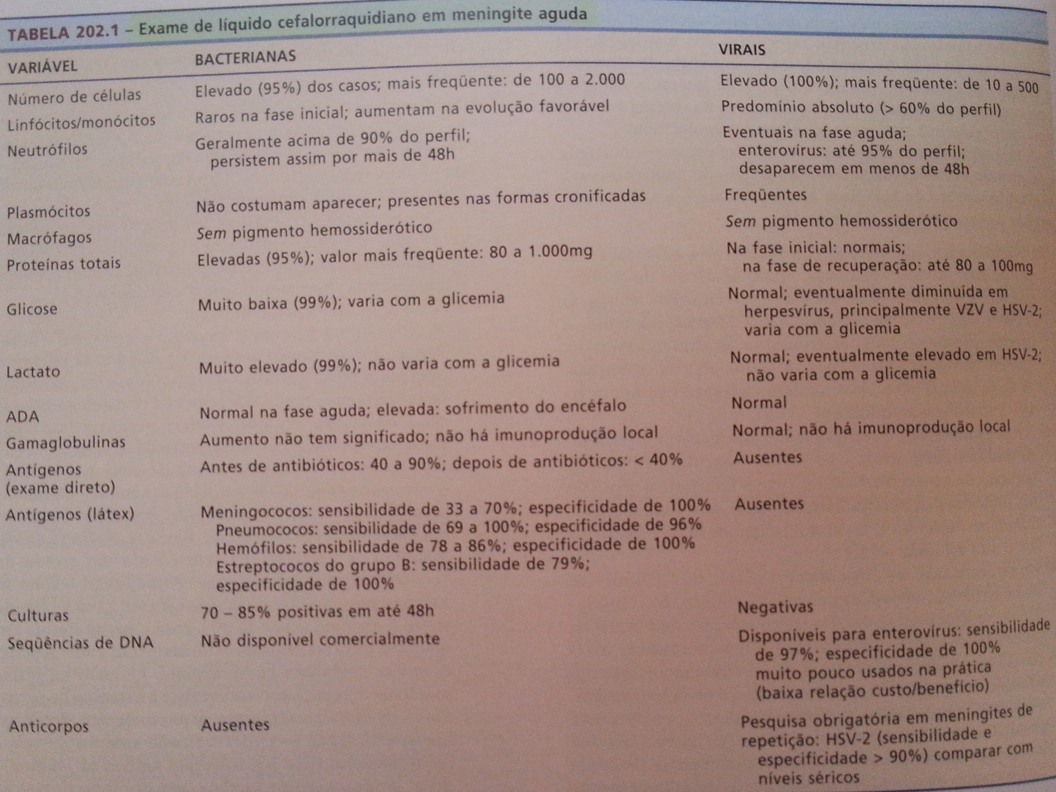

Slide 43
Convulsão febril

Slide 44
Definições
Convulsões:
- Contrações musculares anormais sustentadas ou ininterruptas.
Epilepsia:
- Doença neurológica crônica caracterizada por crises epilépticas recorrentes.
Crises Epilépticas:
- Manifestação transitória de sinais e/ou sintomas devidos a atividade excessiva ou síncrona de neurônios cerebrais.
Crise Epiléptica Febril:
- Evento que ocorre na infância, geralmente entre 3 meses e 5 anos, associado à febre, sem evidência de infecção do sistema nervoso central (SNC) ou cauda definida, excluindo-se crianças com crises não febris prévias.

Slide 45
Epidemiologia
Forma mais comum de crise epiléptica na infância
2 a 5% de todas crianças
Incidência ↑2-3x - história familiar de convulsão febril
Leve predomínio no sexo masculino
Principalmente 6 meses - 5 anos (pico aos 18 meses)
Incomum a ocorrência de 1° episódio > 6 anos
Geralmente associada a infecção viral
Normalmente ocorre no 1° dia de febre.

Slide 46
Fatores de Risco
Febre > 38°C
História familiar positiva (mais importante)
Infecção atual
Prematuridade
Necessidade de cuidados intensivos
Atraso no desenvolvimento neuropsicomotor

Slide 47
Fisiopatologia
Cérebro infantil é mais vulnerável devido maior número de neurotransmissores excitatórios
Febre ↓ limiar em crianças susceptíveis, podendo estar relacionada com:
  Imaturidade do SNC
  Fatores induzidos pela febre (ex: interleucina 1 beta) - podem atuar como pró-convulsivantes
  Canais iônicos cerebrais sensíveis à temperatura

Slide 48
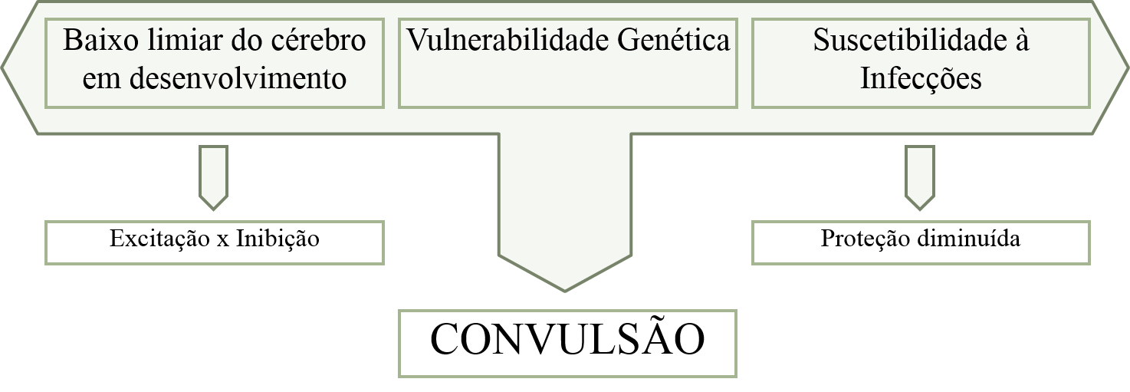
Fisiopatologia

Slide 49
Classificação
Crises simples (80%):
  generalizadas
  duração ˂ 15 min
  resolvem-se espontaneamente
  ocorrem até em 24 horas
  ˂ risco de complicações
                Crises complexas (20%) :
  quadros focais
  duração > 15 min (podendo →estado de mal epiléptico)
  crise recorrente na mesma doença febril, ou em até 24 horas do 1° episódio

Slide 50
Quadro Clínico
Sintomas:
Febre isolada (25% dos pacientes);
Sintomas da doença subjacente;
Sinais:
Febre >39°C (75% dos pacientes);
Sonolência;
Ataxia;
Exame neurológico normal (crise simples);
Sinais focais (crise complexa).

Slide 51
Evolução
Recorrência de convulsão no mesmo episódio febril é observada em 1-20% dos pacientes.
Cerca de 2-4% evidenciam a longo prazo serem portadores de epilepsia, risco 2-4x > em relação à população geral.

Slide 52
Diagnóstico
Diagnóstico é feito por exclusão;
Suspeita quando há historia de febre (>37,8°C) e crise epiléptica;
Sinais agudos ou subagudos de comprometimento do SNC - ↓ consciência (exceto período pós crítico imediato e sedação medicamentosa), sinais de hipertensão intracraniana (abaulamento de fontanela, vômitos, estrabismo) e sinais meníngeos.

Slide 53
Testes Diagnósticos
HC, glicemia, eletrólitos, EAS (solicitar sempre)
Avaliação toxicológica (intoxicação exógena)
Punção lombar:
  Suspeita de infecção do SNC
  < 18 meses podem não demonstrar sinais clínicos
EEG:
  Crises complexas, sinais focais, história de desenvolvimento neurológico anormal.
  Após 2 semanas do quadro inicial.
TC / RNM:
  Suspeita de lesões cerebrais traumáticas
  Déficits neurológicos focais

Slide 54
Tratamento
Orientação na crise:
Acalmar os pais e explicar sobre a benignidade do ocorrido
Durante a febre:
  Uso de antitérmico regular
  Não agasalhar muito
  Evitar banhos com água quente
  Usar compressas frias nas axilas e virilhas
Durante a crise:
  Deitar paciente em superfície lisa, em decúbito lateral, com a cabeça apoiada e não introduzir objetos na boca da criança
  Procurar atendimento médico se crise durar > 5 minutos ou presença de cianose intensa
  Orientar quanto ao uso de diazepam gel, via retal, durante a crise

Slide 55
Tratamento
Conduta na crise:
Interrogar:
  Sintomas neurológicos e epilepsias prévias
  Uso crônico de medicações e doses
  Doença sistêmica atual
  Febre ou infecções
  Vômitos, diarreia e jejum prolongado
  Trauma
  Intoxicação exógena
  Vacinação recente
  Histórico familiar

Slide 56
Tratamento
Na vigência do episódio:
Suporte avançado:
  Estabilizar coluna cervical
  Manter as vias aéreas pérvias e a ventilação adequada (aspiração e intubação se necessário)
  Oxigenioterapia (FiO2 100%)
  Posicionar paciente para prevenir broncoaspiração
  Avaliar presença de instabilidade cardiocirculatória
  Acesso venoso para administração de drogas e exames diagnósticos
    Glicemia capilar, eletrólitos e exame toxicológico

Slide 57
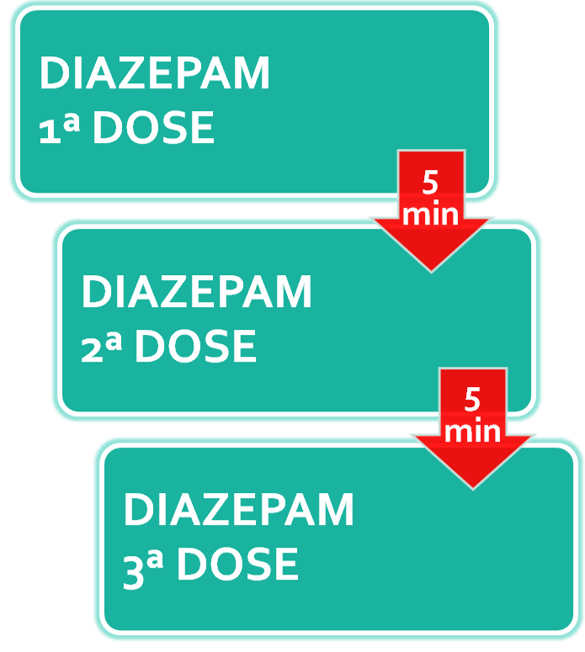
Tratamento
  EV:
  Dose: 0,1-0,3 mg/Kg/dose
  Máx: 10mg/dose
  Início da ação: 1-3 min.
  Duração: 5-15 min
  Vel infusão: < 2 mg/min
  Efetivo em 80% dos casos
  Via retal:
  Dose: 0,5 mg/Kg/dose
  Ação em 2-3 min

Slide 58
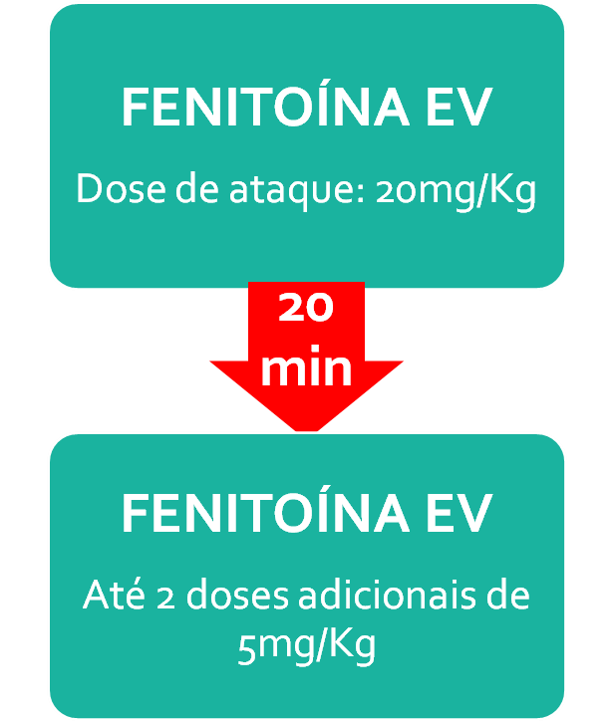
Tratamento
Diluir em água destilada ou SF 0,9%
Dose máxima 1 g
Início da ação: 10-30 min
Duração: 12-24 h
Vel infusão: < 1 mg/Kg/min; <50 mg/min
Dose de manutenção: 5-7 mg/Kg/dia (iniciar 12 h após dose de ataque)

Slide 59
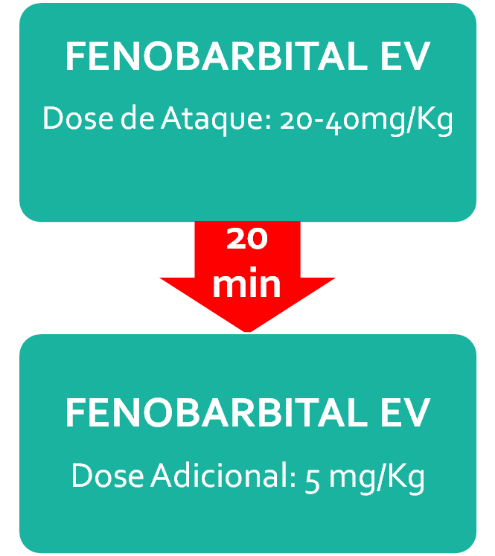
Tratamento
Dose máx: 1 g
Início da ação: 10-20 min
Duração da ação: 1-3 dias
V de Infusão: < 1-2 mg/Kg/min; <100 mg/min
Início da ação: 10-20 min
Dose de manutenção: 3-5 mg/Kg/dia (iniciar 24 h após dose de ataque)

Slide 60
Tratamento
Persistência da Crise Estado de Mal Epiléptico
Medidas Gerais
  UTI
  INTUBAÇÃO OROTRAQUEAL
  VENTILAÇÃO MECÂNICA
  EEG
  Consultar Neurologista
Terapia farmacológica
Midazolan
Fenobarbital
Propofol
Ácido Valpróico

Slide 61
Referências
Harrison, TR et al.; Harrison Medicina Interna, 17ªed. Rio de Janeiro: McGraw-Hill, 2008, Vol II, pg. 2502.
Condutas em neurologia pediátrica. UNICAMP. 2003
Ducci, RDP; Cirino, RHD; Oliveira, RA; Timmerman, F; Toni, R; Antoniuk, SA; “CONVULSÃO FEBRIL: UMA REVISÃO CRÍTICA DO CONHECIMENTO ATUAL”; Jornal Paranaense de Pediatria, Vol.10, nº4, 2009, pg. 88 a 94;
Siqueira, LM; Atualização no diagnóstico e tratamento das crises epilépticas febris,Rev Assoc Med Bras 2010;56(4): 489-92;
Martins, HS et al.; Emergências clínicas, 6ª ed. São Paulo: Manole, 2011, volume único, pg. 707
Lopes, AC et. Al.; Tratado de Clínica Médica, 1ª ed. São Paulo: ROCA, 2006, Vol. II, pg. 2333.

